Slide 1
第3章 风险与收益
安全资产：利率（名义利率和实际利率、税收与实际利率）
不同持有期收益率：有效年利率、年化百分比利率
风险与风险溢价：期望收益率与标准差
历史收益率：算数平均值、几何平均值、收益波动性比率
正态分布与非正态分布的风险度量
长期投资

Slide 2
3.1 利率水平的决定因素
利率水平及未来利率的预测是投资决策的主要影响因素
长期存款vs短期存款
决定利率水平的基本要素：
来自存款人（主要是家庭）的资金供给
来自企业投资工厂车间、设备以及存货的融资需求
通过美联储（中央银行）运作调整后政府的净资金供给或资金需求

Slide 3
1. 名义利率和实际利率
利率是指在一定期限（1个月、1年、20年或更长）因持有一定量某种计价单位（美元、欧元等）而承诺的回报率
即使不存在违约风险，投资者也会面临因通货膨胀的不确定性带来的风险
名义利率（nominal interest rate）：资金量的增长率
实际利率（real interest rate）：购买力增长率
R：名义利率；r：实际利率；i：通货膨胀率

Slide 4
即：购买力增长值（1+r）等于货币增长值（1+R）除以新的价格水平，即（1+i）
例3-1，P44

Slide 5

2、实际利率均衡
政府的财政政策和货币政策可以使资金的需求曲线和供给曲线移动
实际利率
需求
供给
E’
E
资金量

Slide 6
3、名义利率均衡
当通货膨胀率增加时，投资者会提出更高的名义利率要求，以保证投资项目的实际利率不变
费雪等式（Irving Fisher,1930）

Slide 7
4、税收与实际利率
税收是基于名义收入的支出，税率则由投资者的税收累进等级决定。
税后实际利率

Slide 8
3.2 不同持有期的收益率
如何比较不同持有期的投资收益呢？将总收益换算成某一常用期限的收益率
1、有效年利率（effective annual rate , EAR）
在按照给定的计息期利率和每年复利次数计算利息时，能够产生相同结果的年利率。
T：持有期；r_{f}(T)：总收益率
P46~47例3-2，3-3

Slide 9
2、年化百分比利率
短期投资（通常情况下T<1）的收益率是通过简单利率而不是复利来计算的，称为年化百分利率（annual percentage rate , APR）
对一个期限为T的短期投资来说，每年有n=1/T个复利计算期

Slide 10
3、连续复利（continuous compounding）r_{cc}
在期数趋于无限大的极限情况下得到的利率，此时不同期之间的间隔很短，可以看作是无穷小量。
P48例3-5

Slide 11
3.3 国库券与通货膨胀
略

Slide 12
3.4 风险与风险溢价
1、持有期收益率（holding-period return）
P50

Slide 13
2、期望收益率和标准差
未来的价格和股利有很大的不确定性：情境分析
期望收益率是在不同情境下的收益率以发生概率为权重的加权平均值；收益率的标准差是度量风险的一种方法
P51表3-4

Slide 14
3、超额收益和风险溢价
无风险收益率（risk-free rate）：投资于无风险资产如短期国库券、货币市场基金等时获得的利率
风险溢价（risk premium）：预期持有期收益率与无风险收益率的差值
超额收益（excess return）：风险资产的实际收益率与实际无风险收益率的差值
风险溢价是超额收益的期望值，超额收益的标准差是其风险的测度

Slide 15
3.5 历史收益率的时间序列分析
时间序列与情境分析：用历史推断未来
从有限的数据中推断收益率的概率分布，或分布的一些特征，如期望收益和标准差
1、期望收益与算数平均值
使用历史数据时，认为每一个观察值等概率发生
P52，例3-6

Slide 16
2、几何（时间加权）平均收益
样本期内的收益表现可以用某一年化持有期收益率来衡量，设该收益率为g，有：
（1+g）是时间序列（1+r_{n} ）的几何平均数，g为为时间加权的平均收益
对于
算术平均数
几何平均数：

Slide 17
算数平均收益率是1单位投资在每个持有期所获收益率的平均，它假定在每一期期初的投资金额都相等；几何平均收益率假定投资额不会在每年年初被重设，实际上考虑了收益的累积。几何平均法反映了“买入并持有”策略，而算数平均法反映的是在每一期期初投入等量的金额。
当各期收益出现巨大波动时，算术平均收益率会呈明显的上偏倾向。算术平均数法适用于各期收益率差别不大的情况，如果各期收益率差别很大，既有正收益率又有负收益率，算数平均收益率会歪曲投资的结果。

Slide 18
收益率波动越大，两种平均方法的差异越大
如果收益服从正态分布：
P53例3-7
投资收益率的正负对组合终值的影响不同

Slide 19
资金加权收益率或内部收益率
考虑不同时期投资金额的不同
和内部收益率一样，从投资者的角度，投资金额是现金流出，收回的资金或投资期结束后剩余的资金是现金流入
年份 | 1 | 2 | 3
上一年的余额 | 0 | 50 | 1000
年初投资者的新投资额（共同基金的现金流入） | 100 | 950 | 0
年初的净余额 | 100 | 1000 | 1000
一年的投资收益率（%） | -50 | 35 | 27
投资收益（损失） | -50 | 350 | 270
年末投资者撤出的投资额（共同基金的现金流出） | 0 | -350 | 0
年末的余额 | 50 | 1000 | 1270

Slide 20
3、方差和标准差
预期：
实际：
由于采用的是对样本平均值的偏差，而不是未知的真实期望值，因而方差是有偏的
无偏估计：

Slide 21
4、收益波动性（夏普）比率
投资者关注的是相对于无风险资产获得的超额收益和相应的风险，因此，用溢价的标准差代替总收益标准差来衡量风险更好
收益（风险溢价）和风险（用标准差衡量）之间的权衡：
这一比率广泛用于评估投资经理的业绩，它在衡量分散化投资组合的风险-收益权衡时是一种合适的方法

Slide 22
5、正态分布
中间结果发生的可能性较大，极端值发生的可能性很小（二叉树）
一个正态分布的形态完全由其均值和标准差两个参数决定（P56图3-4）
如果投资者对收益的期望是理性预期，那么实际收益率应该服从以此期望为均值的正态分布
如果收益率可以用正态分布来近似拟合：
均值左右程度一样的偏离发生概率一样，否则用收益的标准差衡量风险就不合适
具有正态性的不同资产，其构成的组合的收益也服从正态分布
描述收益分布只需要两个变量

Slide 23
6、非正态分布的风险度量
正态分布保证了标准差是风险的完美度量，因此夏普比率是证券表现的完美度量。
然而很多投资者通过观察发现资产收益对正态分布的偏离已经很显著
正态偏离可通过收益分布的高阶矩观察，超额收益R的n阶中心距为 ，二阶矩即为方差 ，对于一个关于均值对称的分布，如正态分布，所有奇数矩量（n=1,3,5...）的期望都为零
不对称性的度量：偏度（skewness）
偏度为正时，标准差高估了风险；偏度为负时，低估了风险

Slide 24
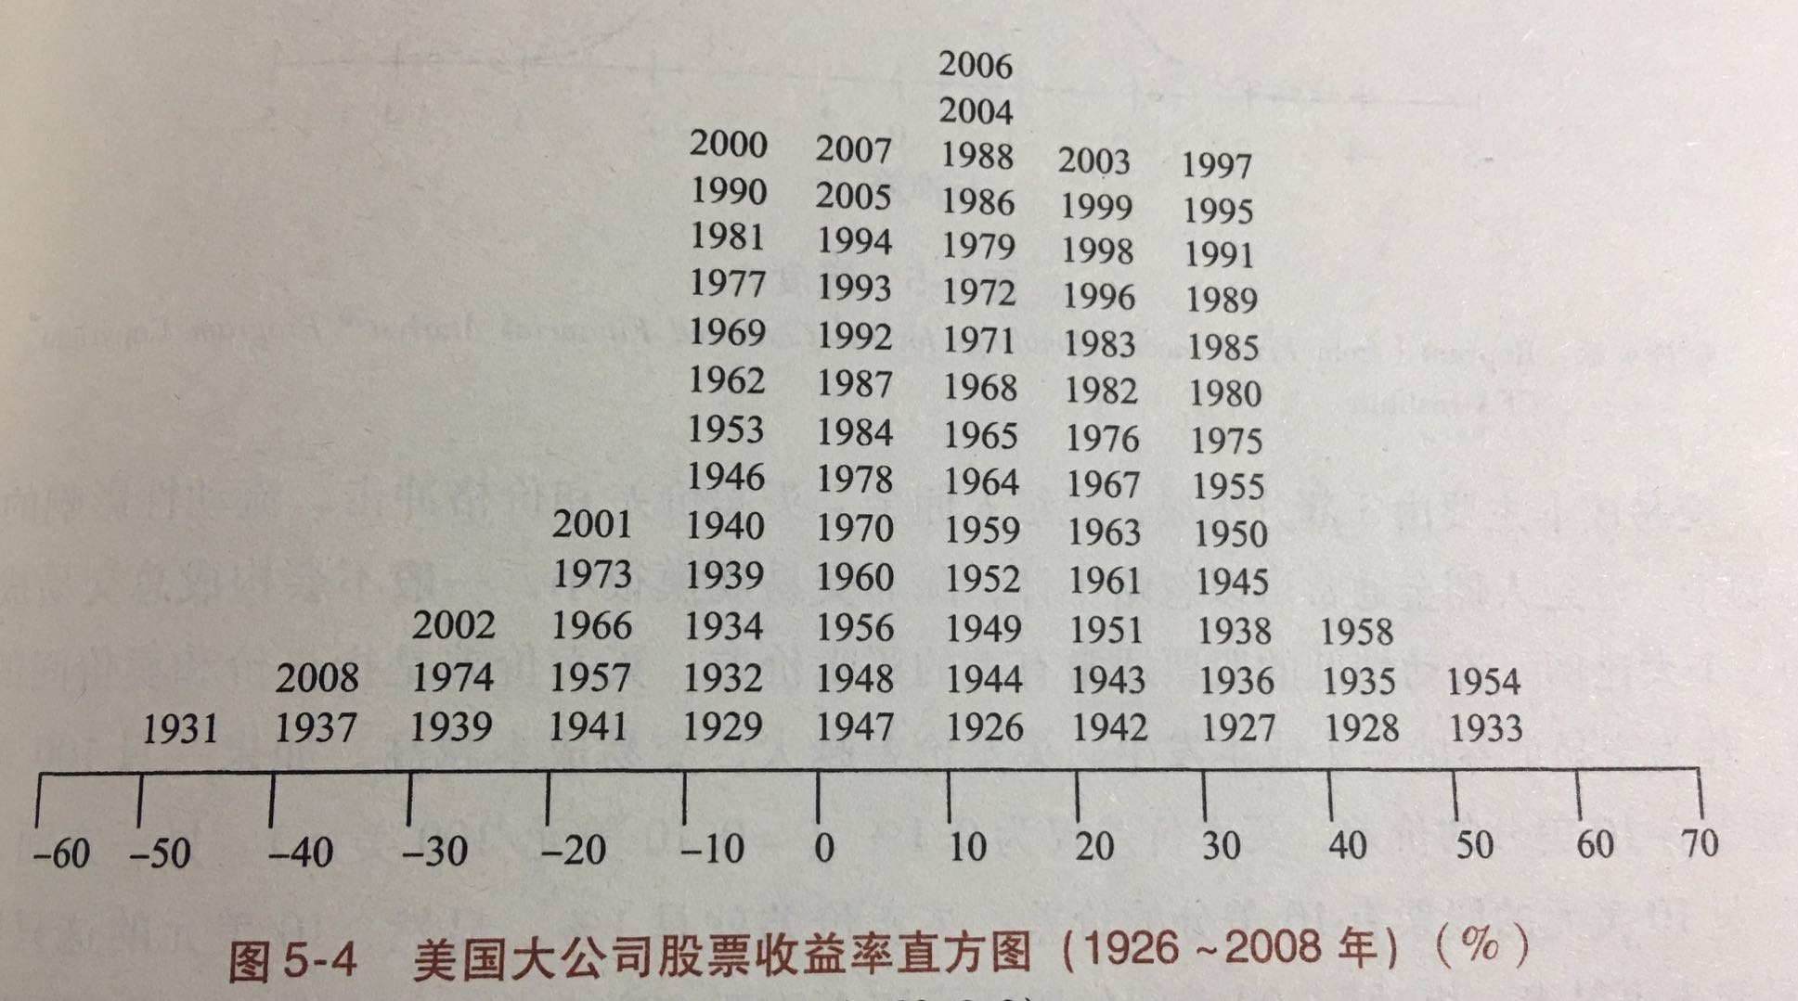
右偏态的分布（正偏态）
左偏态的分布（负偏态）

Slide 25
极端值出现的可能性：峰度（kurtosis）
正态分布的峰度为3，因此峰度为正说明存在厚尾现象
P57图3-5
极端负值可能由负偏度和负峰度产生，需要衡量极端负收益的变量

Slide 26
在险价值（value at risk，VaR）：度量一定概率下发生极端负收益所造成的损失
在一定的时间内，一定的概率水平下，资产所面临的最小期望损失。例如，如果10%的日VaR值为20万元，其含义是指有10%的可能性在未来的一天内该资产损失会超过20万元。这个概率也意味着每10天该资产就会遭受一次超过20万元的损失。
从业者通常估计5%的VaR，表示有95%的收益率都将大于该值，或5%的最坏情况下最好的收益率
P58

Slide 27
预期尾部损失（expected shortfall, ES）：
关注最坏情况发生条件下的预期损失
假设最底部的5%每一个样本点发生的概率相同，求其平均值
P58

Slide 28
下偏标准差（lower partial standard deviation ）
用正态分布的标准差度量风险存在的问题：
没有独立考虑收益率为负的结果
应该考察风险投资对无风险投资收益的偏离而不是平均收益的偏离
没有考虑金融投资中尖峰厚尾特征
只使用造成损失的样本，即使用相对于无风险收益率负偏（而非相对于样本均值负偏）的样本，求偏离平方和的平均值，开方得到“左尾标准差”，代表了给定损失发生情况下的均方偏离（没有考虑负收益发生的频率）
索提诺比率
Notes:
索提诺比率（Sortino Ratio）与 夏普比率类似，所不同的是它区分了波动的好坏，因此在计算 波动率时它所采用的不是标准差，而是下行标准差。这其中的隐含条件是 投资组合的上涨（正 回报率）符合投资人的需求，不应计入风险调整。
和 夏普比率类似，这一比率越高，表明基金承担相同单位 下行风险能获得更高的超额回报率。索提诺比率可以看做是 夏普比率在衡量对冲基金/私募基金时的一种修正方式。
我们可以通过一个特殊的例子来比较 夏普比率和索提诺比率的区别，为了简化计算，无风险利率设为0%。
假设私募基金A和B在2009年伊始的净值均为1.00，且他们每月的净值公布日期均一致。在2009年，私募基金A的每个月的回报各为3%、-5%、-2%、-2%、-2%、2%、-2%、5%、5%、3%、10%、9%；私募基金B在2009年同期每月回报为3%、-1%、1%、-1%、1%、-1%、-1%、-1%、-1%、0%、15%、10%。通过计算，我们得到两个私募基金在2009年的总回报均为25.6%，但是私募基金A的 夏普比率1.47要略高于私募B的夏普比率1.35。但如果计算索提诺比率，我们就会发现私募A的索提诺比率（3.6）要远低于私募B的索提诺比率（9.5）。
这其中主要的差别就是在计算 夏普比率的过程中，私募B因最后两个月的收益突然大幅上涨而导致 波动率过大，在计算风险调整时受到了“惩罚”；而在计算索提诺比率过程中，任何高于无风险利率的上涨都不会计入风险调整，因此，私募B在最后两期的上涨并不会导致索提诺比率的降低。和 夏普比率相比，索提诺比率这一衡量标准更符合那些对资产价值下跌较为敏感的投资者。
一种衡量 投资组合相对表现的方法。与 夏普比率(Sharpe Ratio)有相似之处，但索提诺比率运用下档标准差而不是总标准差，以区别不利和有利的波动。

Slide 29
3.8 风险组合的历史收益
P61表3-6

Slide 30
3.9 长期投资
风险股票投资组合，月收益率1%，25年后1美元的终值为（1+0.01）³⁰⁰=19.79美元
无风险国库券，月收益率0.5%，25年后1美元的终值为（1+0.005）³⁰⁰=4.46美元
复利的作用
P65图3-9
以复利计算的多期二项分布的终值，收敛于对数正态分布（变量取对数后服从正态分布）
当一项资产每一期的复利都服从同一正态分布时，其有效收益率，即实际的持有期收益率，将服从对数正态分布

Slide 31
长期投资的风险：
连续复利（年均值为m）的均值（mT）和方差（σ²T）都与投资期限同比例增长，但标准差与 成比例增长
夏普比率：
夏普比率（收益风险比）是平均超额收益和标准差的比值，当持有期增加时，平均连续复利收益将等比例上升，而标准差却随着时间的平方根等比例增长，因此，夏普比率随着时间的平方根的速度增长。
P66例3-11
注意：损失的概率并不是一种完善的投资风险度量方法，因为它没有考虑潜在损失的大小，有些损失虽然发生概率小，却意味着完全的破产。
一个更好的度量长期投资风险的方法是用保险价格，与期限越长风险越小的结论相反，在市场上期限越长的保险费是更高的。

